Slide 1
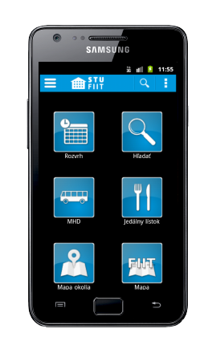
Virtuálna FIIT
Vedúca: Mgr. Alena Kovárová, PhD.
Tím číslo 6 – ViFiiTeam:
Lukáš Cáder
Martin Dušek
Roland Gášpár
Martin Londák
Michal Ševčík
Matej Toma
Jaroslav Dzurilla

Slide 2
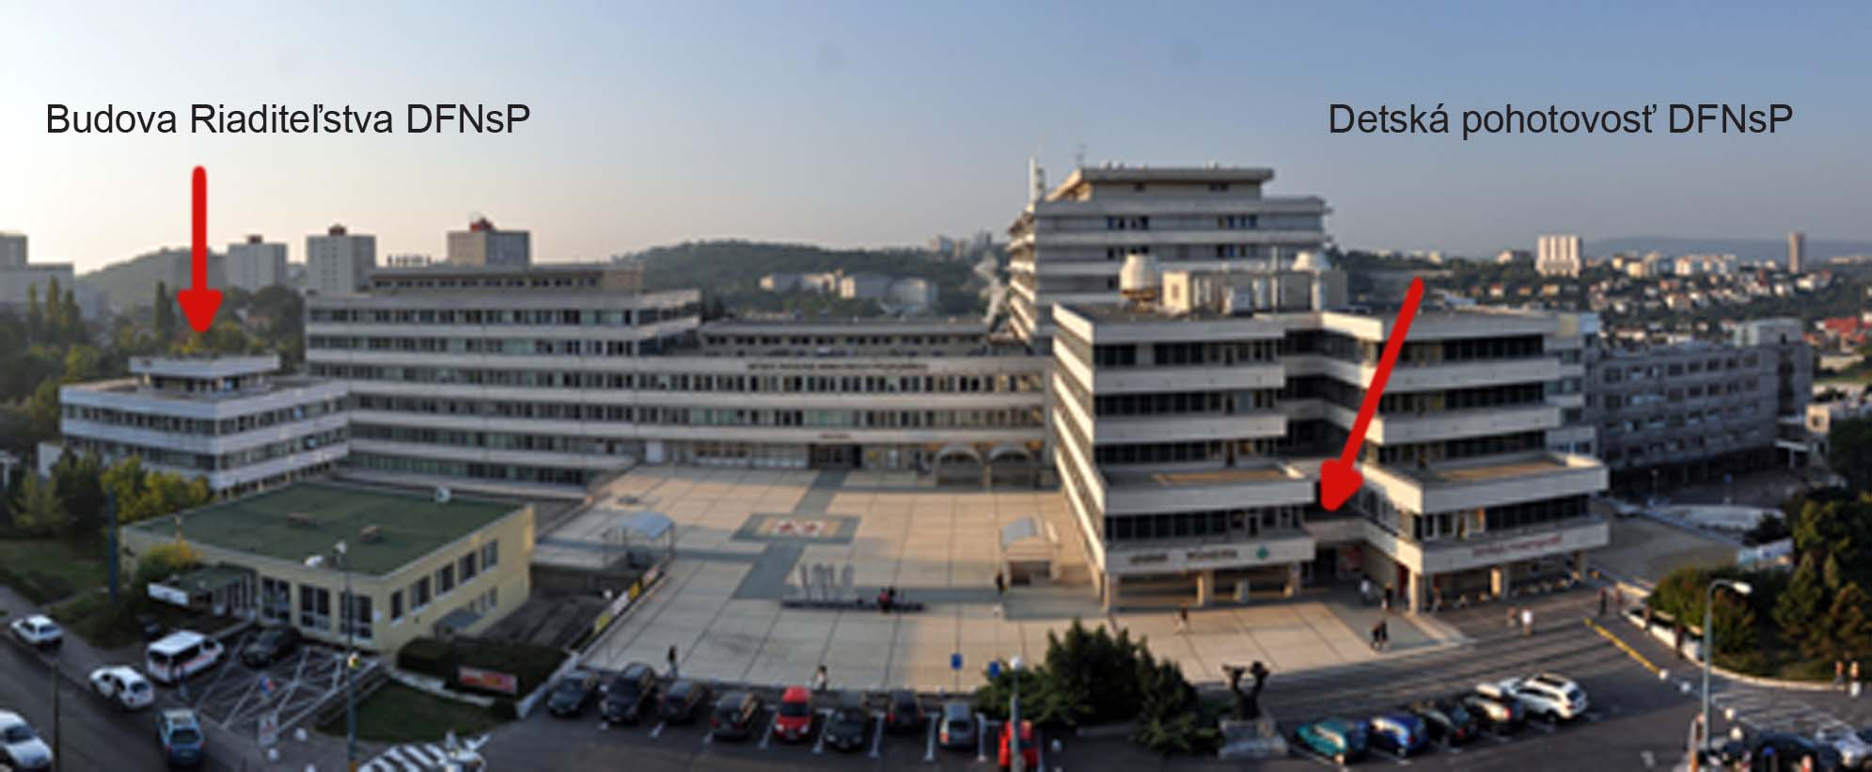
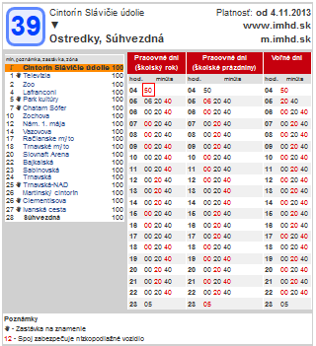
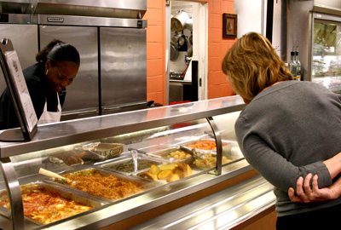
Navigácia v budove
Rozvrhy, úradné hodiny
MHD spoje
Jedálne, bufety

Slide 3
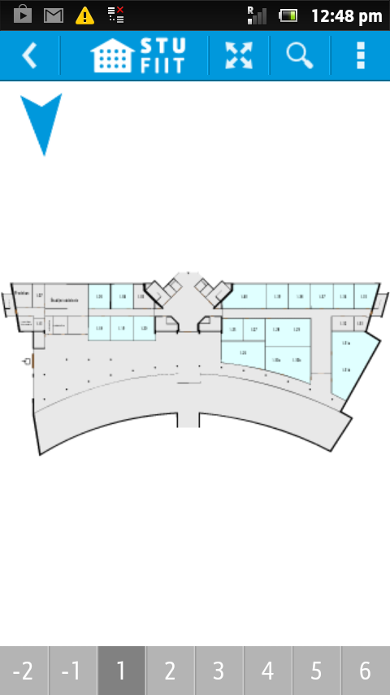
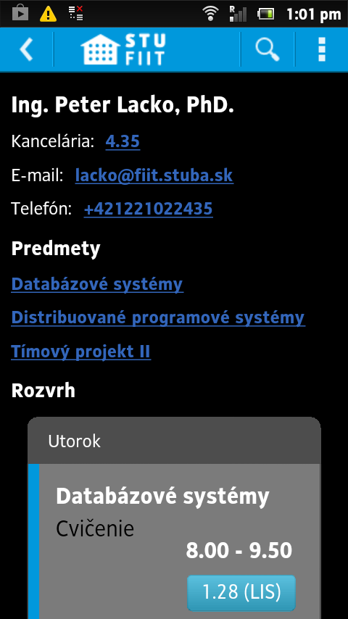
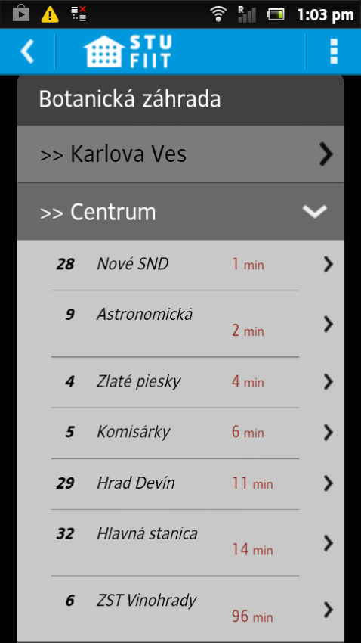
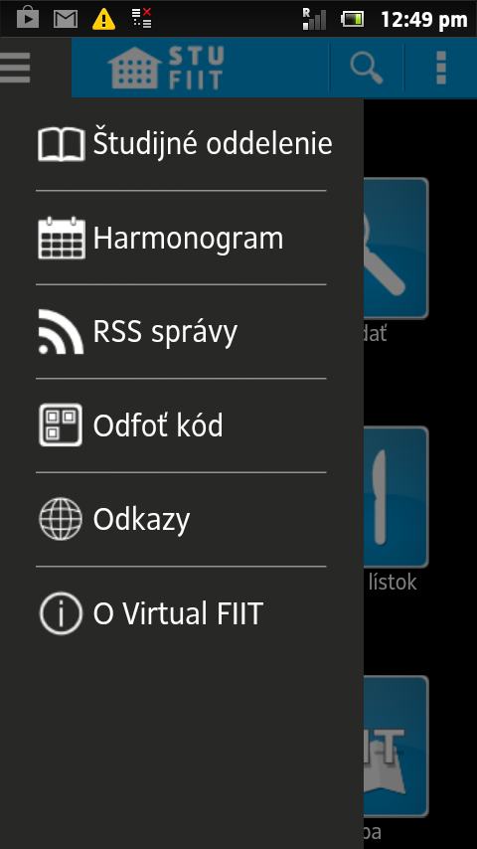
Mobilná aplikácia
Všetky informácie na jednom mieste
Inteligentné vyhľadávanie

Slide 4
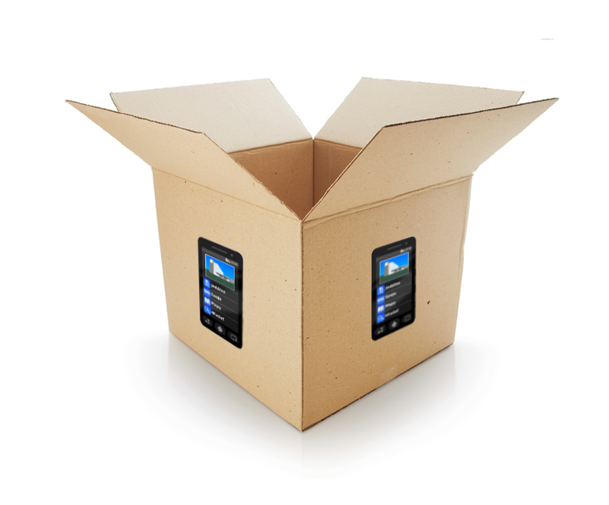
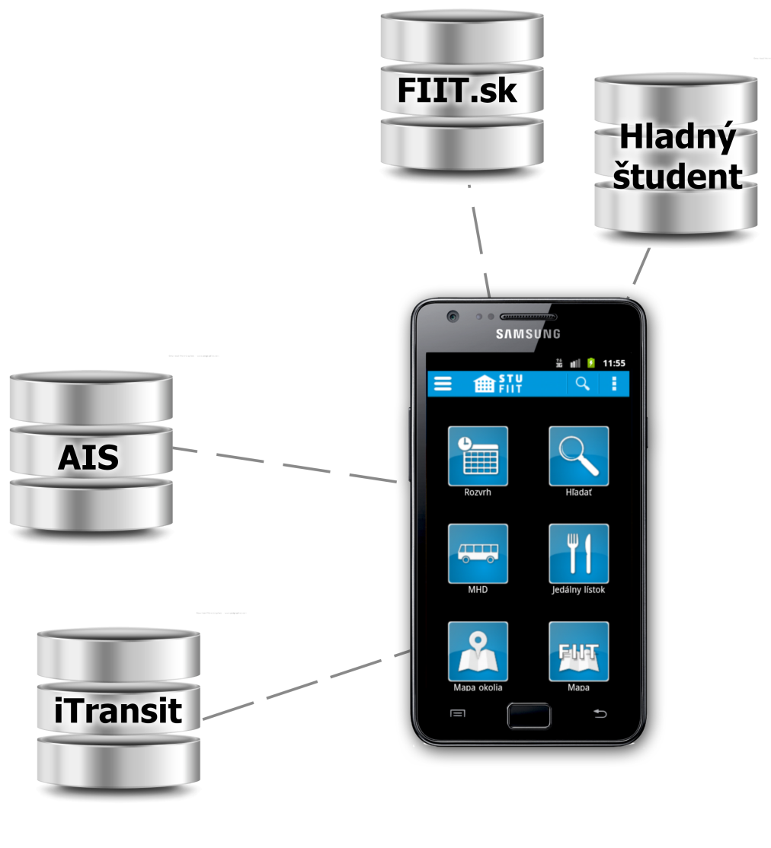
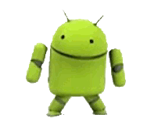
Aj ako internetová stránka
Integrácia informácií z viacerých zdrojov
Cachovanie údajov, offline režim
Prenositeľnosť
Technológie
Viaceré platformy

